Slide 1
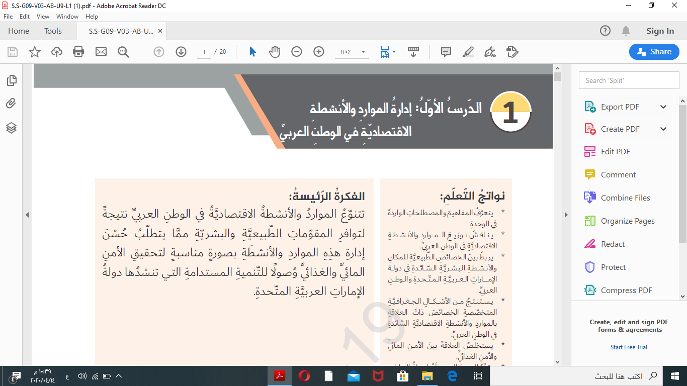
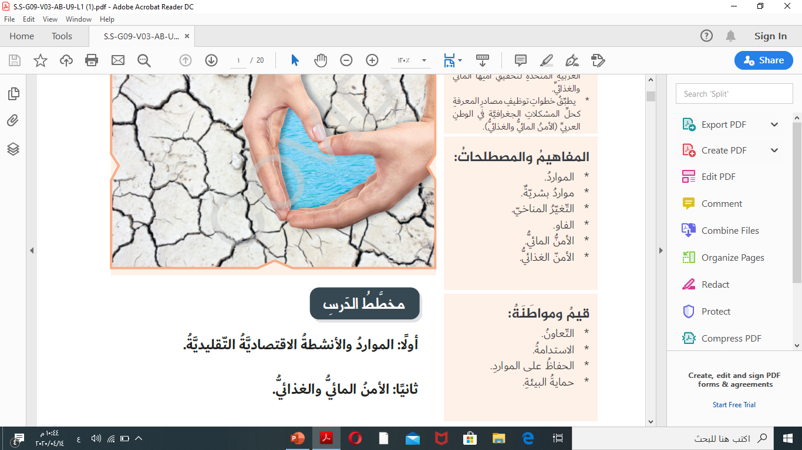
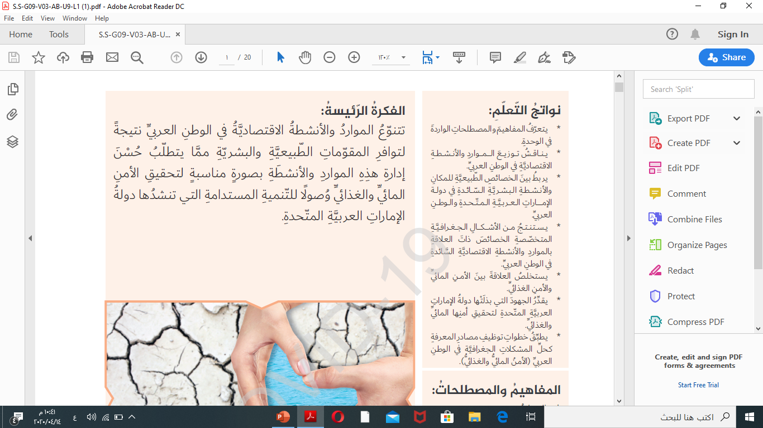
نواتج التعلم

Slide 2
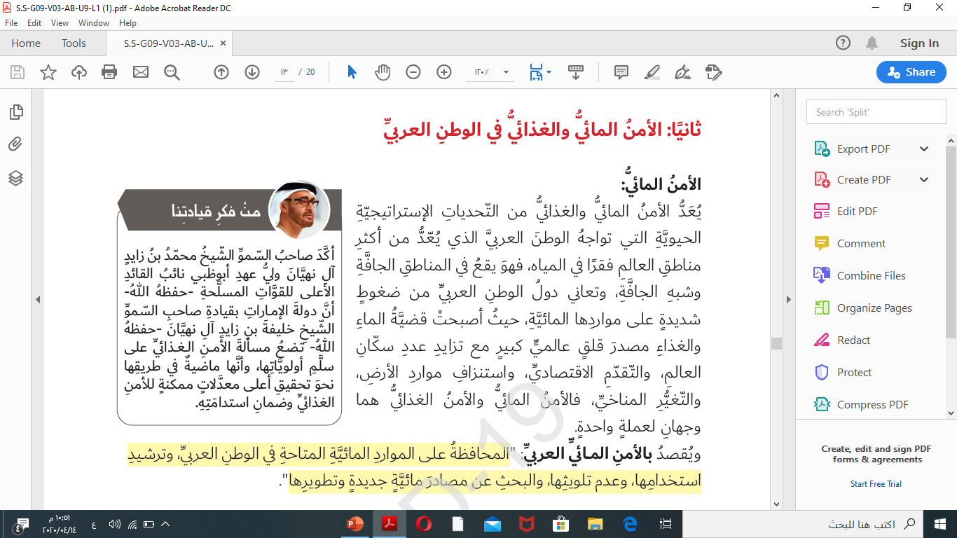

Slide 3
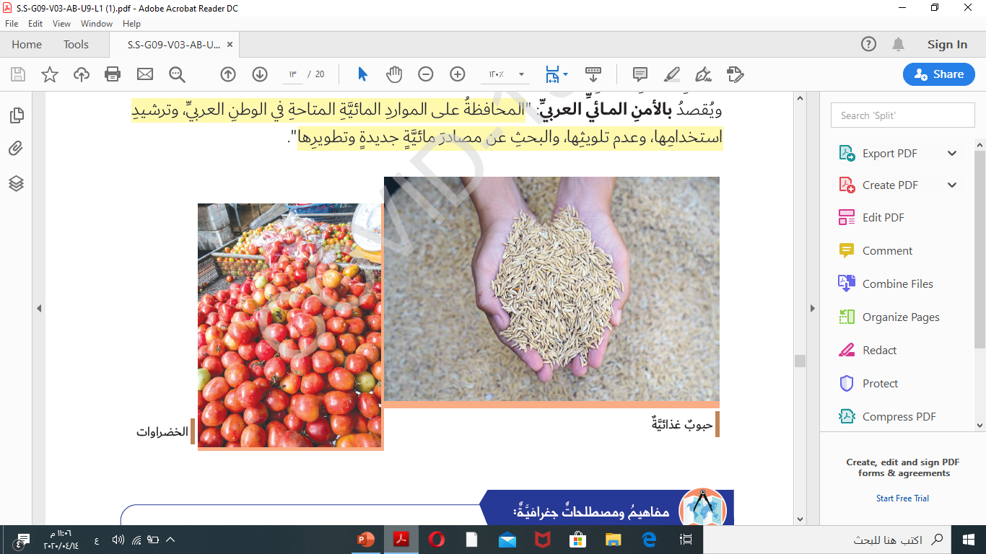
المحافظة علي الموارد المائية المتاحة في الوطن العربي .وترشيد استخدامها وعدم تلويثها والبحث عن مصادر مائية جديدة وتطورها
ما المقصود بالأمن المائي العربي

Slide 4
أهمية الأمن المائي العربي
محدودية الموارد المائية في الوطن العربي
الزيادة والضغط السكاني علي الموارد المائية
وجود منابع الأنهار العربية خارج الأراضي العربية مما أدي الي تحكم دول غير عربية في معظم مصادر المياه العربية

Slide 5
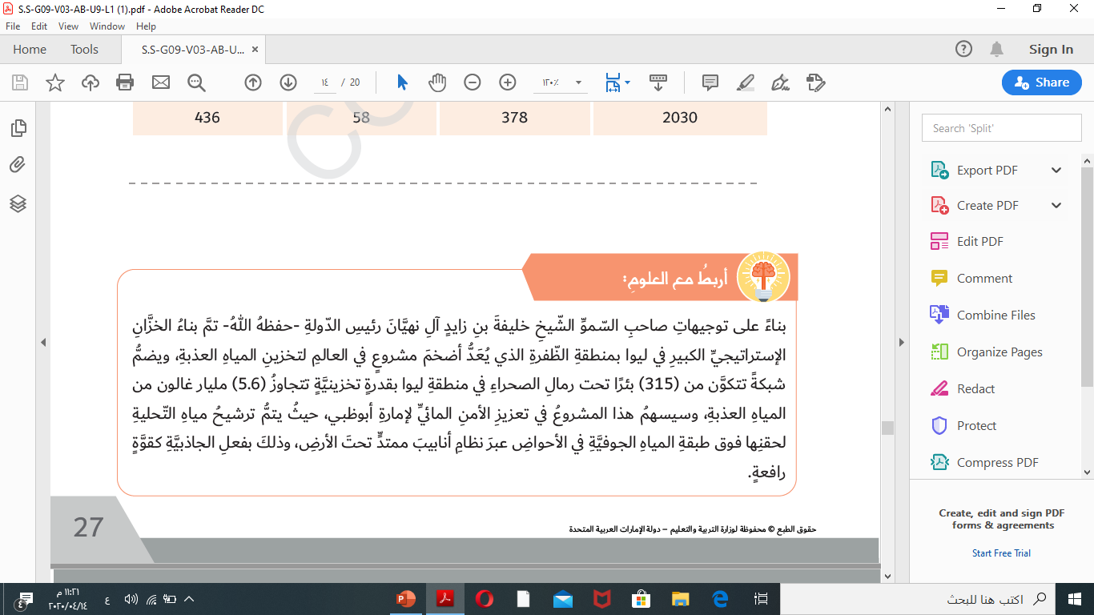
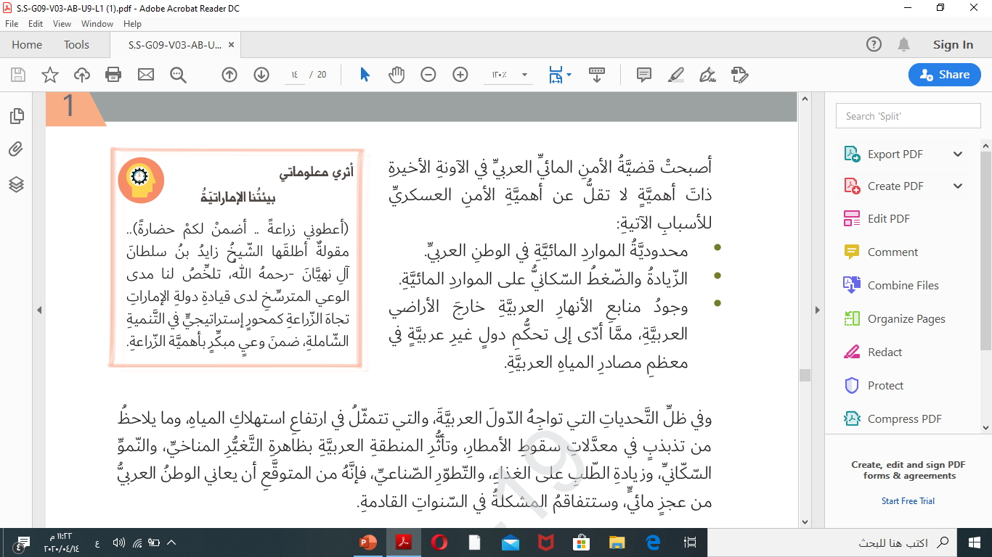

Slide 6
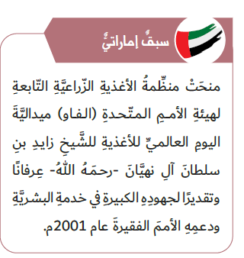
كيف يتحقق الأمن المائي العربي
الترشيد في استهلاك الموارد المائية المتاحة وتنميتها
تعزيز التعاون المائي العربي وإقامة المشروعات المشتركة
التوصل الي حلول للمشكلات المائية مع دول الجوار مثل اثيوبيا وتركيا عن طريق المفاوضات
إضافة موارد مائية جديدة غير تقليدية

Slide 7
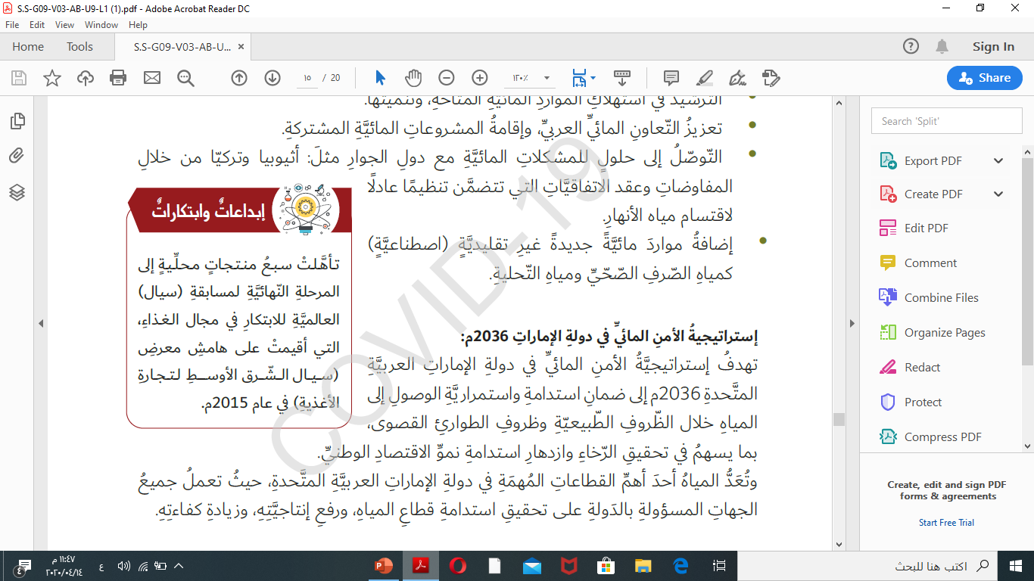

Slide 8
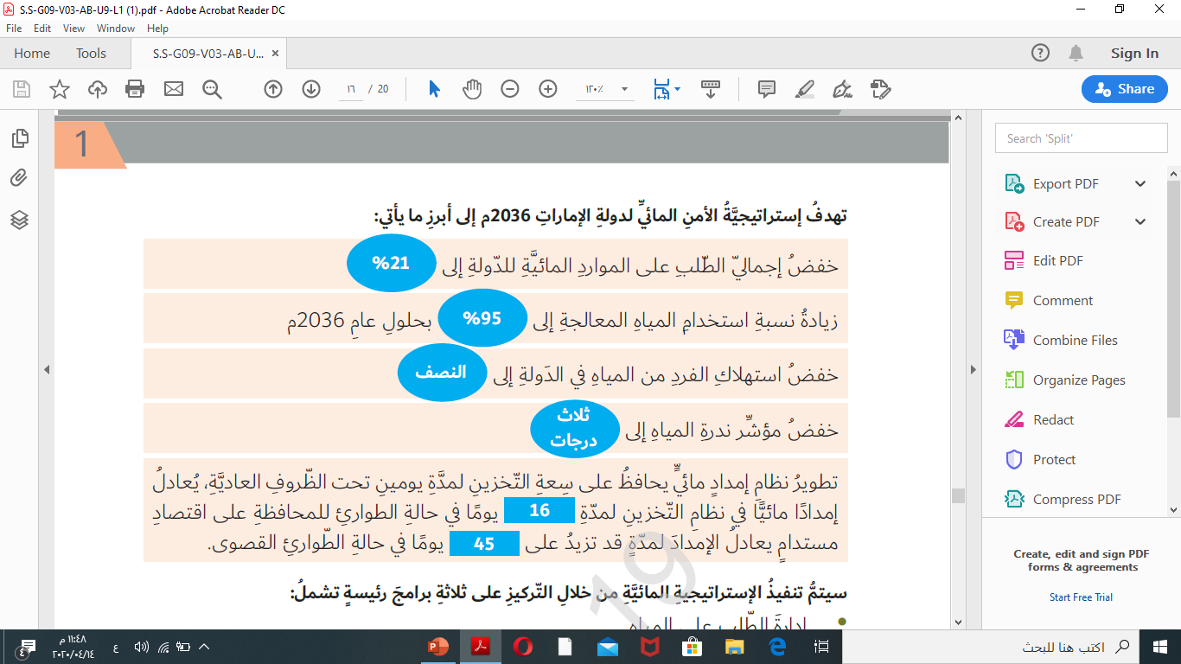

Slide 9
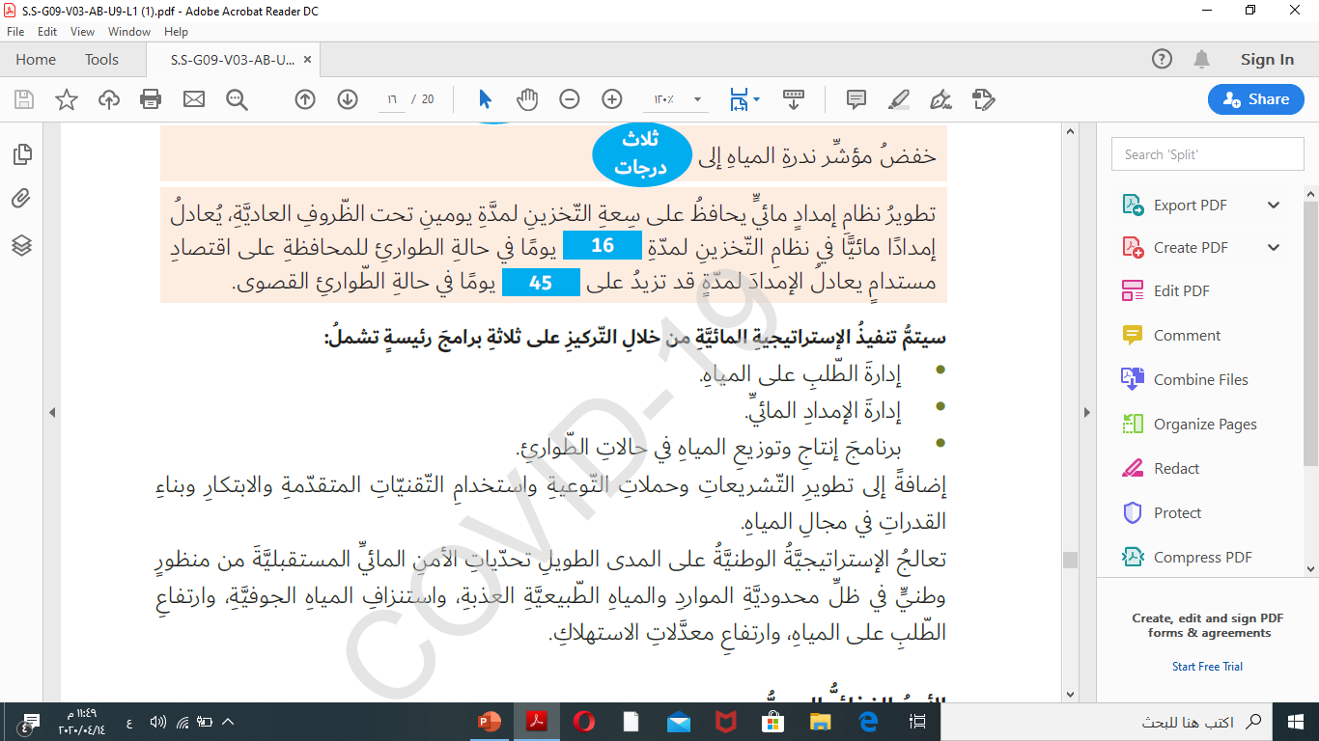

Slide 10
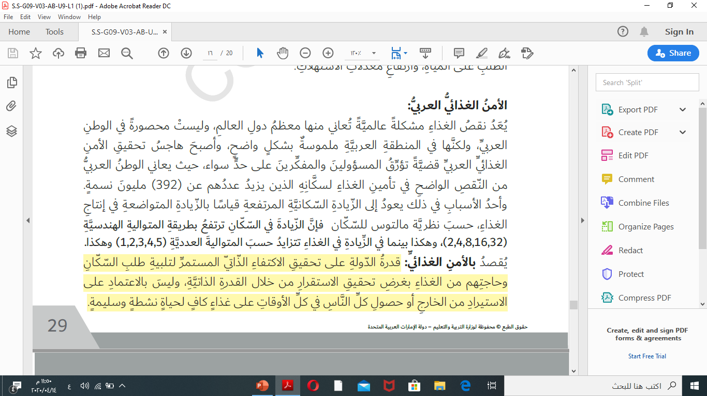

Slide 11
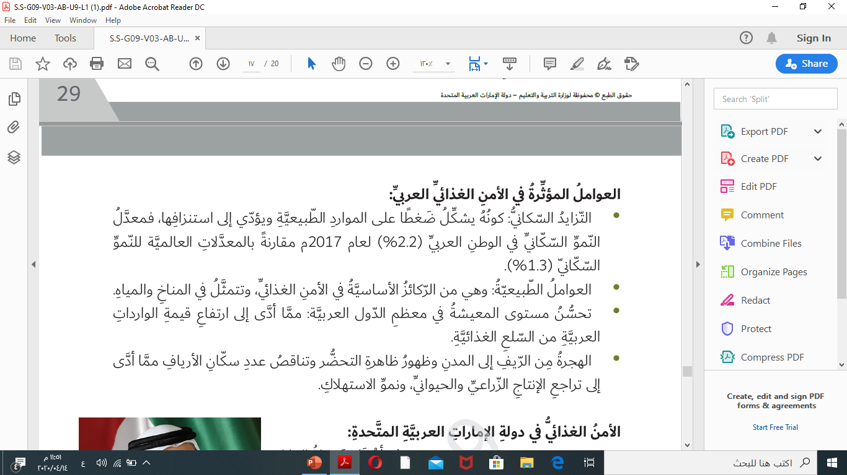

Slide 12
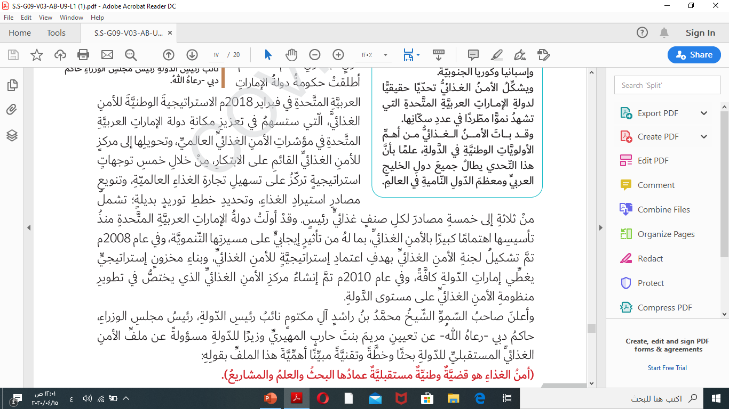
الإستراتيجية الوطنية للأمن الغذائي
الهدف منها /ان تكون دولة الإمارات العربية المتحدة الأفضل عالمياً في مؤشر الأمن الغذائي
تم إنشاء مركز الأمن الغذائي الذي يختص في تطوير منظومة الأمن الغذائي علي مستوي الدولة عام 2010
اطلقتها حكومة دولة الإمارات في شهر فبراير لعام 2018

